Slide 1


Slide 2
알아 두셔야 할 사항
책은 타입스크립트 버전 3.7.4를 기준으로 만들어 졌지만, 이 PPT는 버전 4.3.5를 기준으로 작성되었습니다. 이는 책 코드의 5% 정도가 타입스크립트 버전 4에서 정상적으로 컴파일 되지 않기 때문입니다.
PPT 내용 중 비주얼 스튜디오 코드 화면을 캡쳐 한 것은 버전 4들 대상으로 코드가 변한 것을 반영한 것이고, PDF를 캡처한 것은 책의 코드가 버전 4에서도 정상적으로 컴파일 된다는 것을 반영한 것입니다.
타입스크립트는 tsconfig.json 파일 내용에 매우 민감합니다. 그리고 tsc --init으로 생성된 tsconfig.json 파일은 가장 엄격하게 코드를 컴파일 합니다. 이는 버그가 있는 자바스크립트 코드들을 컴파일 시점에서 잡아주게 하기 위해서 입니다.
이에 따라 가능한 이 책의 02-2절에 기술된 타입스크립트 초보자용 tsconfig.json 파일을 사용하시기 바랍니다.

Slide 3
타입스크립트 개발 시 알아 둬야 할 부분
타입 에러가 나는 소스 파일 맨 위에 // @ts-nocheck 주석을 붙임
특정 줄에서 나는 경우, 해당 줄 앞에 // @ts-ignore 주석을 붙임
[참고] //@ts-nocheck 주석은 컴파일러의 타입 체크 기능을 무력화 시키므로 가능한 사용을 자제해야 합니다. 하지만 알 수 없는 타입 오류로 인하여 더이상 진도를 나갈 수 가 없을 때의 가장 효과적인 임시 방편 대책입니다.
[참고] 타입스크립트 컴파일러는 '@types/패키지이름' 형태의 타입 라이브러리가 반드시 필요합니다. 그리고 어떤 패키지들의(이 책의 경우 09장의 ramda 패키지) 타입 라이브러리들은 잘못 구현된 부분이 있거나, 도저히 타입스크립트로 옮길 수 없는 기능을 담고 있기도 합니다.
사실 이 경우 유일한 해결책이 // @ts-ignore 주석입니다.

Slide 4
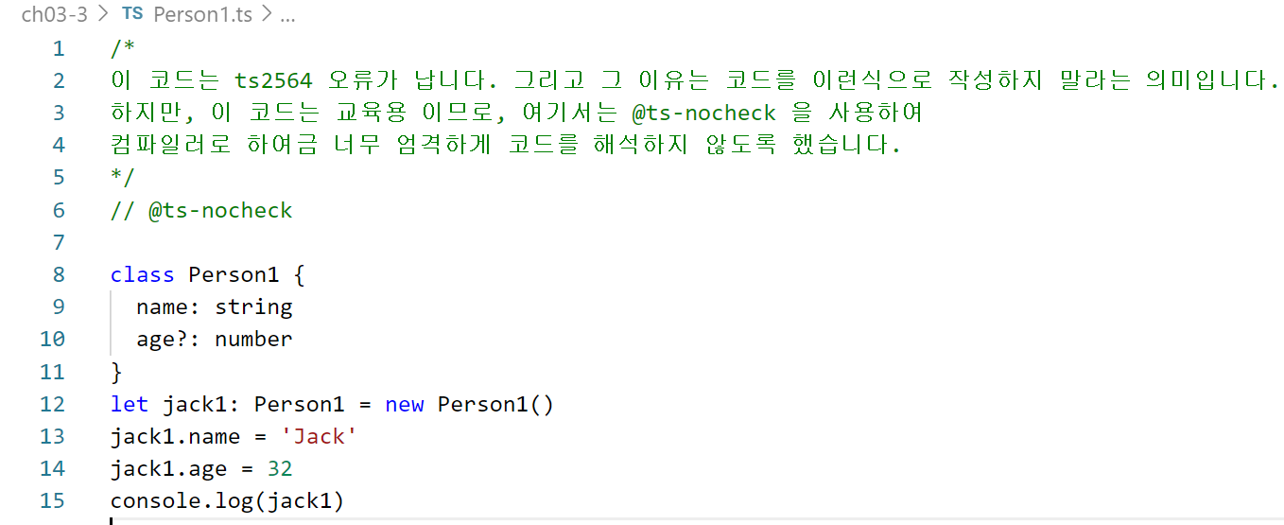
타입스크립트 개발 시 알아 둬야 할 부분
타입 오류가 날 때의 대책
// @ts-nocheck 주석(6번 줄)으로 파일 전체의 타입 체크를 안 하게 하여 컴파일 오류를 방지한 예

Slide 5
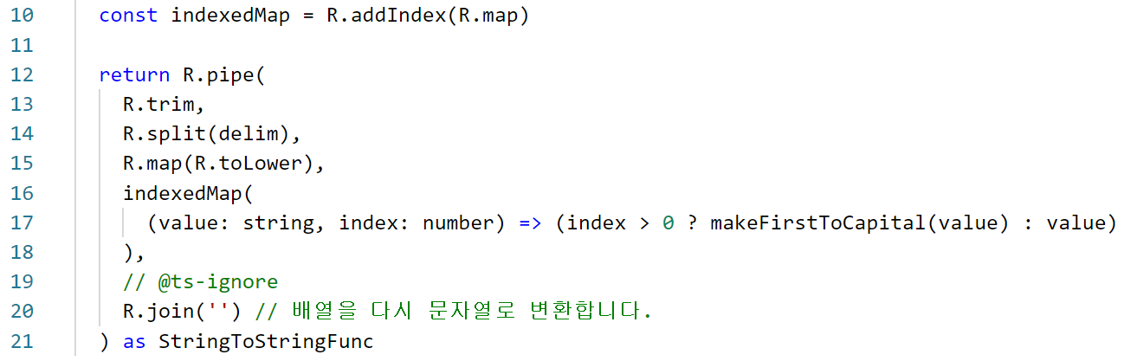
타입스크립트 개발 시 알아 둬야 할 부분
타입 오류가 날 때의 대책
// @ts-ignore 주석(19번 줄)으로 20번 줄에서 발생하는 컴파일 오류를 방지한 예

Slide 6
08
함수 조합의
원리와 응용
08-1 함수형 프로그래밍이란?
08-2 제네릭 함수
08-3 고차 함수와 커리
08-4 함수 조합

Slide 7
08-1 함수형 프로그래밍이란?
이 절의 목적
함수형 프로그래밍 일반

Slide 8
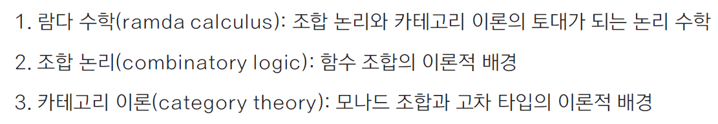
08-1 함수형 프로그래밍이란?
함수형 프로그래밍
다음 3가지 수학 이론에 바탕을 둔 코드 설계 기법
함수형 프로그래밍 언어 일반
1958년에 발표된 LISP 언어에 기반
2010년에 안정화된 하스켈(haskell)언어로 조금씩 대중화
스칼라(scala)언어에 의해 좀 더 C 언어 형태의 구문으로 발전
타입스크립트는 스칼라와 C# 언어의 구문을 좀 더 자바스크립트 친화적인 구문으로 만든 언어
타입스크립트는 세상에서 가장 쉬운 함수형 프로그래밍 언어

Slide 9
08
함수 조합의
원리와 응용
08-1 함수형 프로그래밍이란?
08-2 제네릭 함수
08-3 고차 함수와 커리
08-4 함수 조합

Slide 10
08-2 제네릭 함수
이 절의 목적
제네릭 프로그래밍 일반
제네릭 함수 구문
함수형 프로그래밍 관점에서의 함수의 역할

Slide 11
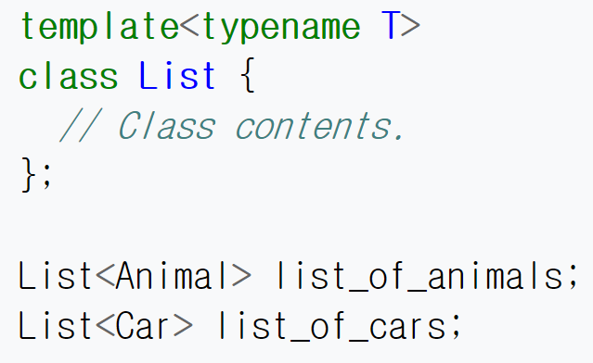
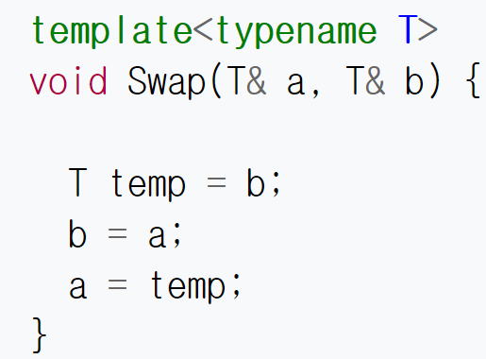
08-2 제네릭 함수
제네릭 프로그래밍(generic programming) 이란?
클래스/함수를 만들 때 특정 타입이 아닌 모든 가능한 타입들을 대상으로 코드를 작성하는 코드 설계 기법
c++언어의 템플레이트 구문으로 대중화
다음은 위키에서 발췌한 c++ 제네릭 코드 예
타입 변수(type parameter) - 제네릭 클래스/함수에서 제네릭 변수의 타입 T를 의미
제네릭 프로그래밍은 객체 지향 프로그래밍이나 함수형 프로그래밍과는 완전히 다른 코드 설계 기법

Slide 12
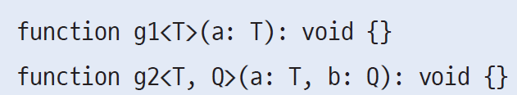
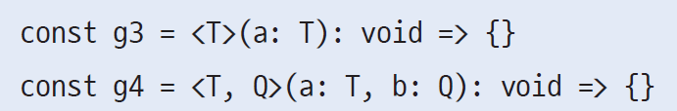
08-2 제네릭 함수
타입스크립트 제네릭 함수 구문
타입스크립트에서 제네릭 타입은 함수와 인터페이스, 클래스, 타입 별칭에 적용 가능
꺾쇠 괄호 <>로 타입 변수를 감싼 <T>, <T, Q>형태로 제네릭 타입(들)을 표현
다음은 function 함수에 제네릭 타입을 적용한 예
다음은 화살표 함수에 제네릭 타입을 적용한 예

Slide 13
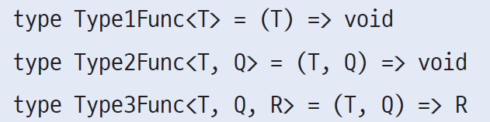
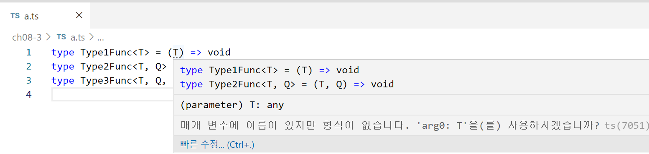
08-2 제네릭 함수
제네릭 함수 타입
다음은 타입 별칭(type alias) 구문으로 제네릭 함수의 타입을 선언한 예
그런데 다른 프로그래밍 언어들과 달리 타입스크립트 버전 4이상에서는 다음과 같은 오류 발생

Slide 14
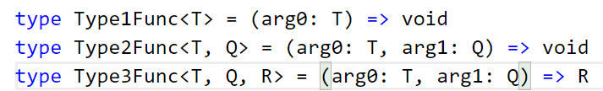
08-2 제네릭 함수
타입스크립트 버전 4이상일 때의 제네릭 함수 타입
타입스크립트 버전 4이상에서는 함수 타입은 반드시 '매개변수:타입' 형태로 구현해야 함
다음 코드는 '매개변수:타입' 형태로 코드 구조를 바꿔 앞 장의 타입스크립트 오류를 해결한 예
타입스크립트 버전 4에서는 매개변수가 생략된 <T>는 <T: any>로 간주함
즉 매개변수 부분을 생략하면 타입 변수가 any타입 일반 변수로 바뀌고, 변수이름이 T로 간주되는 불상사가 생김

Slide 15



08-2 제네릭 함수
함수의 역할
수학에서의 함수 - 값 x에 수식을 적용해 또 다른 값 y를 만드는 역할을 하는 기능
매핑(mapping, 줄여서 map) - 함수를 f라고 할 때, f의 역할은 값 x를 값 y로 바꿔주는 것
프로그래밍에서의 함수 f의 역할 - 타입 T 값 x를 타입 R 값 y로 바꿔주는 것
옆 코드는 함수를 타입으로 표현한 것

Slide 16
08
함수 조합의
원리와 응용
08-1 함수형 프로그래밍이란?
08-2 제네릭 함수
08-3 고차 함수와 커리
08-4 함수 조합

Slide 17
08-3 고차 함수와 커리
이 절의 목적
애리티 와 고차 함수
부분 적용 함수와 커리
클로저

Slide 18


08-3 고차 함수와 커리
애리티(arity) 란?
애리티 - 함수의 매개변수의 개수
f() 는 애리티가 0인 함수, f(x)는 애리티가 1인 함수, f(x, y)는 애리티가 2인 함수
함수형 프로그래밍에서는 애리티가 1인 함수가 매우 중요
애리티가 1인 함수 f, g, h가 있을 때 수학적으로 입력 값 x는 다음 형태로 출력 값 y로 매핑 가능
프로그래밍 적으로 위 수식은 다음 코드로 표현 가능

Slide 19
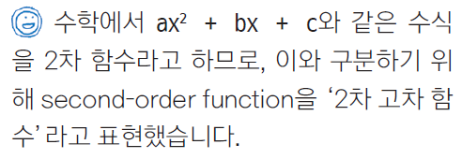
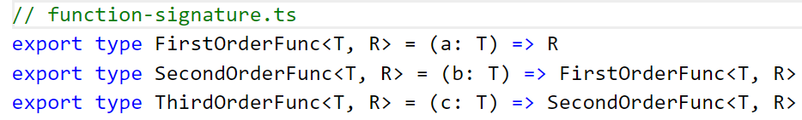
08-3 고차 함수와 커리
고차 함수(higher-order function)란?
고차 함수 - 함수를 반환하는 함수
1차 함수(1st-order function) - 단순히 값을 반환하는 일반 함수
2차 고차 함수(2nd-order function) - 1차 함수를 반환하는 함수
3차 고차 함수(3rd-order function) - 2차 고차 함수를 반환하는 함수
다음 코드는 1, 2, 3차 고차 함수의 함수 타입을 표현한 것

Slide 20
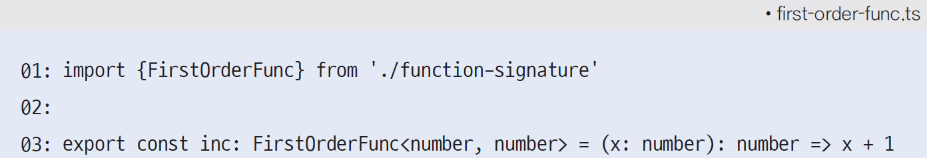
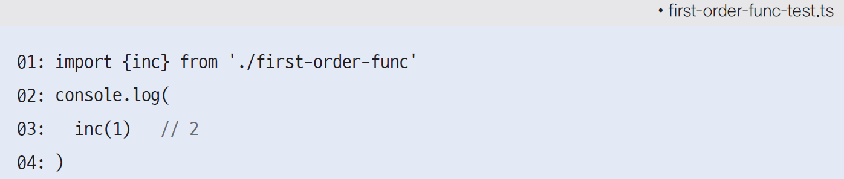
08-3 고차 함수와 커리
고차 함수 계속
1차 함수 구현 및 테스트
고차 함수 관점에서 1차 함수는 함수 호출 연산자 ()를 1번 호출하면 값을 얻을 수 있는 함수

Slide 21
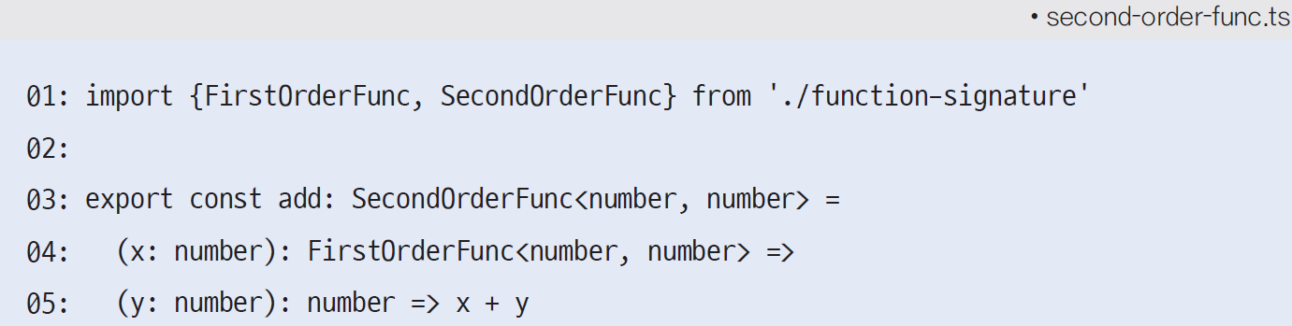
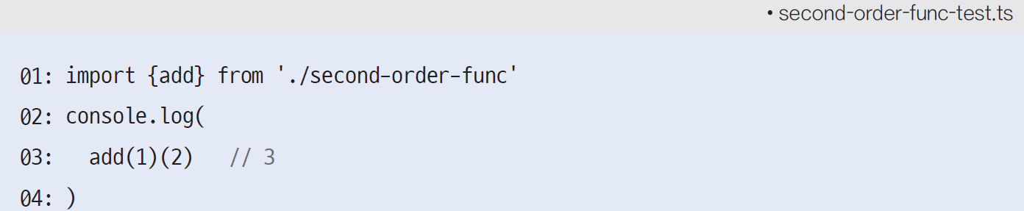
08-3 고차 함수와 커리
고차 함수 계속
2차 고차 함수 구현과 테스트
고차 함수 관점에서 2차 고차 함수는 함수 호출 연산자 ()를 2번 호출하면 값을 얻을 수 있는 함수

Slide 22
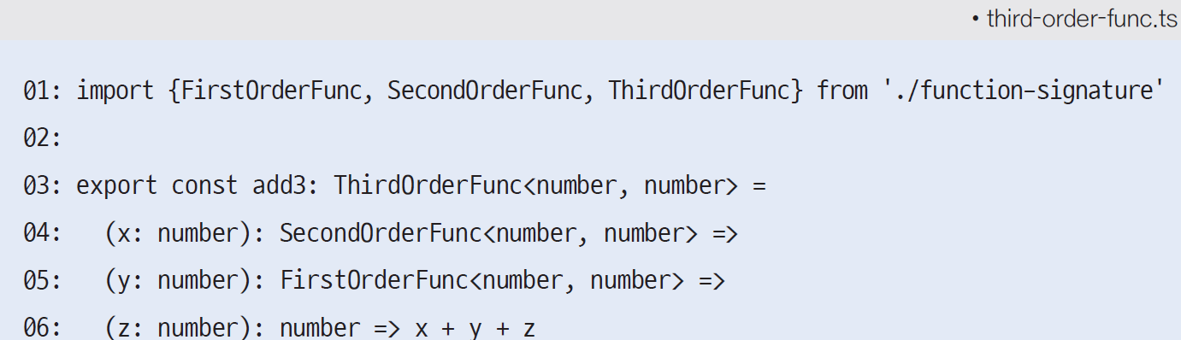
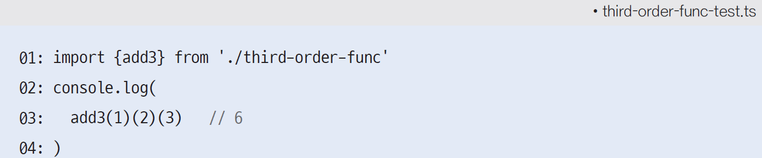
08-3 고차 함수와 커리
고차 함수 계속
3차 고차 함수 구현과 테스트
고차 함수 관점에서 3차 고차 함수는 함수 호출 연산자 ()를 3번 호출하면 값을 얻을 수 있는 함수

Slide 23
08-3 고차 함수와 커리
커리(curry) 란?
커리 - 함수형 프로그래밍 언어의 수많은 이론을 만들어 낸 하스켈 커리(Haskell Curry) 박사의 성을 따온 것 (하스켈 언어 이름은 하스켈 박사의 이름을 딴 것)
add(1, 2, 3) 등 애리티가 1이 아닌 일반 함수를 add(1)(2)(3) 등 애리티가 1인 함수 3개로 재구성
add(1)(2)(3) 형태를 커리라고 함
함수형 프로그래밍 언어 = 커리 방식으로 함수를 호출할 수 있는 언어

Slide 24
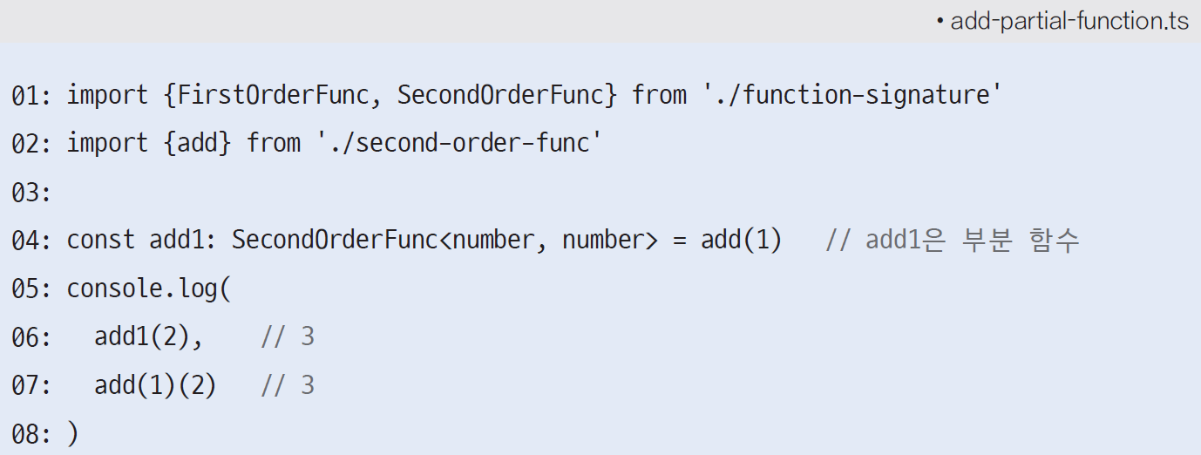
08-3 고차 함수와 커리
부분 적용 함수(partially applied function)와 커리(curry)
부분 적용 함수 - N차 고차 함수에 아직 N번의 함수 호출 연산자가 적용되지 않은 함수
부분 함수(partial function) - 부분 적용 함수를 간단히 부를 때의 용어. 즉 두 용어는 같은 뜻
다음 코드 04번 줄의 add1은 부분 함수

Slide 25
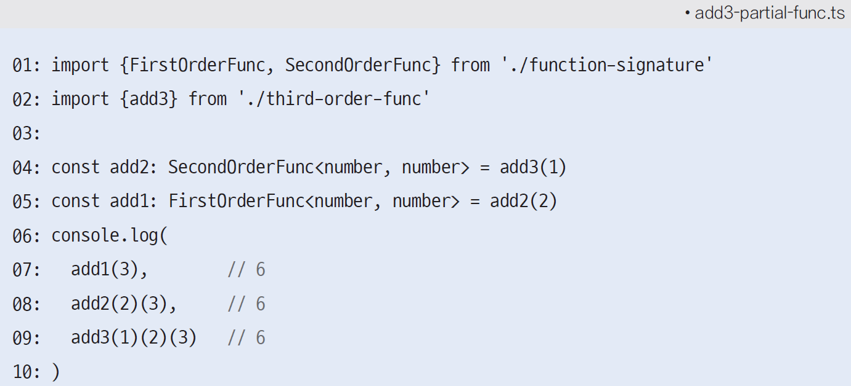
08-3 고차 함수와 커리
부분 적용 함수 계속
다음 코드에서 add1은 함수 호출 연산자 ()를 1번 호출하면 값을 얻는 함수(즉, 일반 함수)
add2는 ()를 2번 호출해야 값을 얻을 수 있는 함수
add3는 ()를 3번 호출해야 값을 얻을 수 있는 함수
add1 과 add2는 각각 ()를 더 호출해야 값을 얻을 수 있으므로 부분 함수

Slide 26
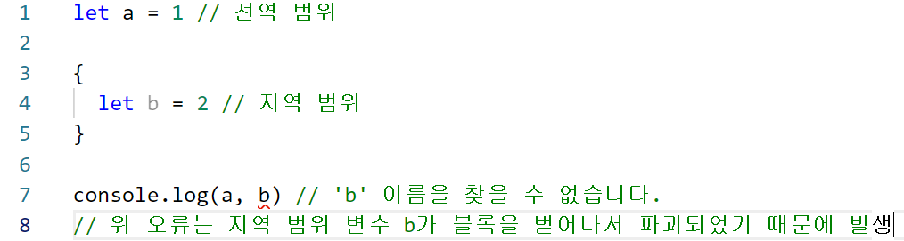
08-3 고차 함수와 커리
클로저(closure)
변수의 유효 범위(scope) - 변수가 메모리에서 파괴되지 않는 범위
전역 범위(global scope) - 변수가 프로그램이 종료되기 전에는 파괴되지 않는 범위
지역 범위(local scope) - 변수가 메모리에서 파괴되지 않고 지속(persistence)될 수 있는 범위
{} 블록 안에서 선언된 변수는 항상 지역 범위 변수
코드가 진행되면서 {} 블록을 벋어 나면 지역 범위 변수는 항상 자동으로 파괴됨

Slide 27
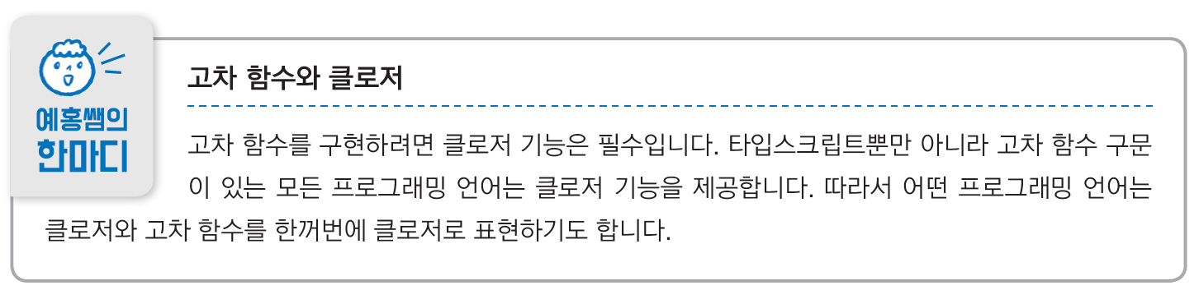
08-3 고차 함수와 커리
클로저(closure)
고차 함수 몸통에서 선언된 변수들의 유효 범위(즉, 메모리에서 파괴되지 않는 범위)
클로저는 ‘지속되는 유효 범위(persistence scope)’를 뜻하는 용어

Slide 28
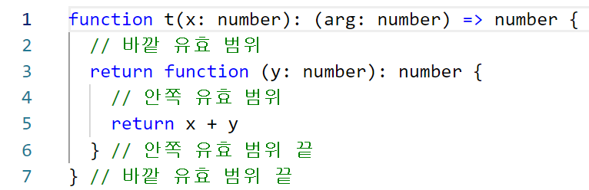
08-3 고차 함수와 커리
클로저(closure) 동작 원리
옆 코드 5번 줄의 y 변수는 블록 {}이 벗어나면 원칙 적으로 파괴되어야 함
그런데 1번 줄의 x 변수는 현재 블록 {}을 벋어 나지 않았으므로 y는 메모리에 계속 유지(즉 persistence) 됨
즉, 부분 함수 몸통안의 변수들은 '안쪽 유효 범위' 안에 있게 되어 파괴 되지 않고 유지됨
부분 함수들에 함수 호출 연산자 ()가 값을 반환 할 때야 비로소 '바깥 유효 범위'가 되어 함수 몸통 안의 변수들이 파괴됨

Slide 29
08
함수 조합의
원리와 응용
08-1 함수형 프로그래밍이란?
08-2 제네릭 함수
08-3 고차 함수와 커리
08-4 함수 조합

Slide 30
08-4 함수 조합
이 절의 목적
함수 조합 일반
compose 와 pipe 함수
pipe 함수 구현
포인트가 없는 함수

Slide 31
08-4 함수 조합
함수 조합(function composition) 이란?
함수 조합 - 작은 기능을 하는 함수들을 조합하여 좀 더 의미 있는 새로운 함수를 만들어 내는 함수형 프로그래밍 설계 기법
주로 앱 로직 부분을 구현할 때 사용
compose 혹은 pipe라는 특별한 이름의 함수를 사용하여 여러 함수들을 조합

Slide 32


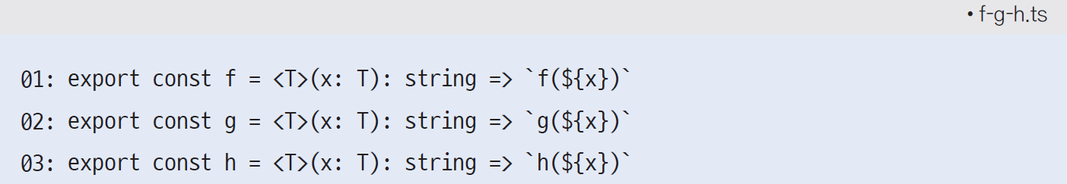
08-4 함수 조합
함수 조합(function composition) 계속
함수 조합에 사용되는 함수들은 반드시 애리티가 1이어야 함
다음 수학 표현에서 f, g, h는 애리티가 1인 함수
다음은 위 수학 표현을 코드로 구현한 예
다음은 애리티가 1인 함수 f, g, h를 코드로 구현한 예

Slide 33
08-4 함수 조합
compose 와 pipe 함수의 차이
다음 코드가 있을 때
compose는 compose(h, g, f) 형태, 즉 바깥 쪽에서 안쪽으로 함수들을 나열하여 조합하는 함수
pipe는 pipe(f, g, h) 형태, 즉 안 쪽에서 바깥쪽으로 함수들을 나열하여 조합하는 함수
보통 코드에서는 f -> g -> h 흐름이 이해가 쉽기 때문에 pipe를 선호

Slide 34
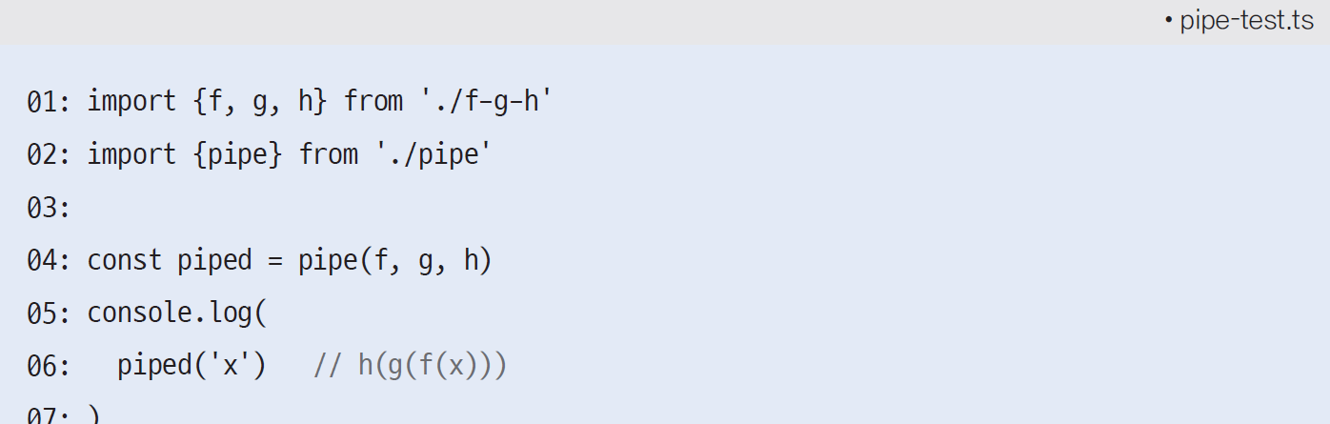
08-4 함수 조합
pipe 함수
다음 코드 형태로 함수들을 조합하는 함수
pipe(f), pipe(f, g), pipe(f, g, h)처럼 가변 인수(variadic arguments) 방식으로 동작하는 함수

Slide 35
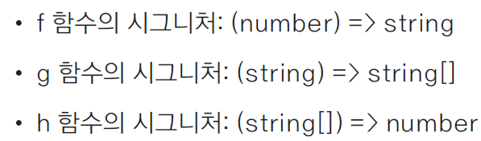
08-4 함수 조합
pipe 함수 구현 하기
step 1. pipe는 가변 인수 방식 동작 함수
step 2. 가변 인수 functions의 타입은 다음 상황을 고려할 때 제네릭 타입 적용 불가 -> 자바스크립트 Function 타입 사용
step 3. pipe는 함수를 반환하는 함수이므로 반환 타입은 Function

Slide 36
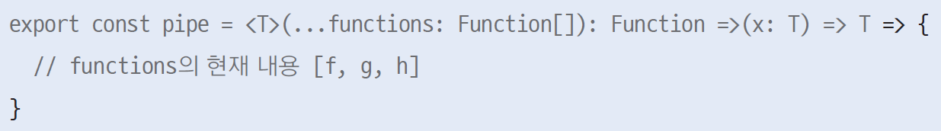
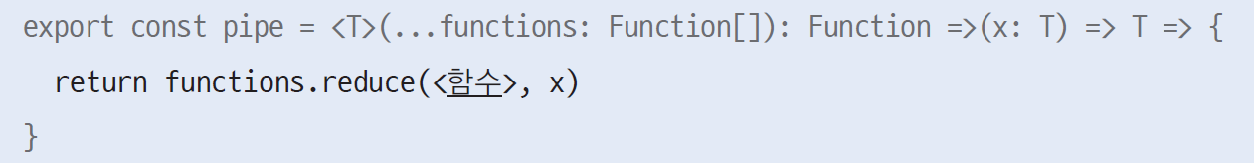
08-4 함수 조합
pipe 함수 구현 하기 계속
step 4. pipe는 pipe(f, g, h)(x) 형태로 사용하는 2차 고차 함수
step 5. 함수 조합을 위해 Array의 reduce 메서드 적용

Slide 37
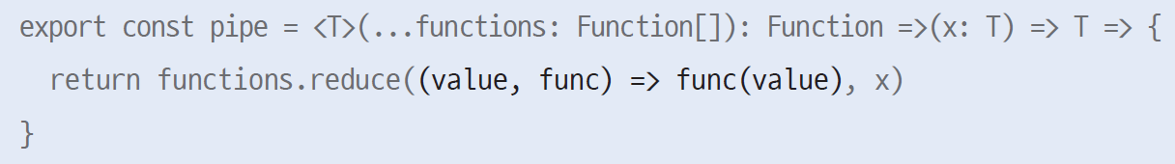
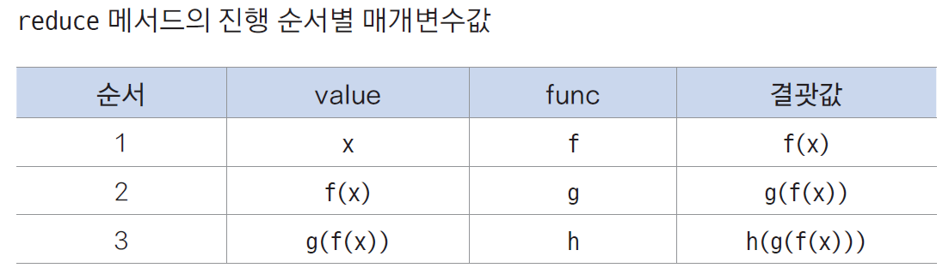
08-4 함수 조합
pipe 함수 구현 하기 계속
최종. <함수> 부분은 (value, func) 형태의 매개변수 구조를 가져야 함, 또한 reduce는 초기 값 x를 두 번째 매개 변수로 가지는 메서드

Slide 38
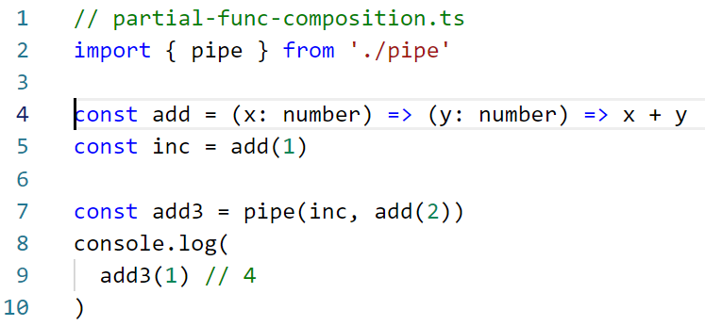
08-4 함수 조합
부분 함수를 사용한 함수 조합 예
다음 코드에서 add는 add(1)(2) 등 2번의 함수 호출 연산자가 적용되어야 값을 반환하는 함수
5번 줄의 inc 와 7번 줄의 add(2)는 함수 호출 연산자가 1번만 적용된 부분함수
7번 줄의 add3은 pipe를 사용하여 inc와 add(2)를 결합한 부분함수
9번 줄은 부분함수 add3에 다시 함수 호출 연산자를 적용하여 4라는 값을 만들어 낸 예

Slide 39
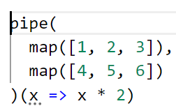

08-4 함수 조합
포인트가 없는 함수(pointless function) 란?
함수 조합에 사용되는 함수는 매개변수의 순서가 매우 중요
포인트가 없는 함수 - 기존에 존재 하는 함수를 함수 조합이 가능한 형태로 만든 함수
Array의 map 메서드 호출 함수를 잘못 구현한 예
위 map 함수를 다음처럼 조합하면 컴파일 오류가 남

Slide 40
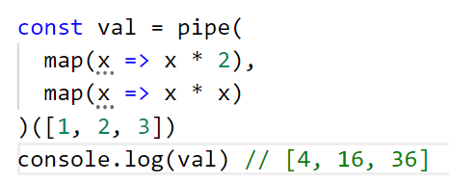
08-4 함수 조합
포인트가 없는 함수 map 구현 하기
step 0. 소스 파일 맨 첫 줄에 // @ts-nocheck을 붙여 일단 자바스크립트 적으로 로직 작성하기
step 1. 포인트가 없는 함수를 만들려면 map(x => x * 2)([1, 2, 3])처럼 실제 입력이 되는 [1, 2, 3]을 가장 마지막에 다음처럼 가장 마지막에 위치 시켜야 함
step 2. 테스트 코드 작성 및 동작 확인

Slide 41
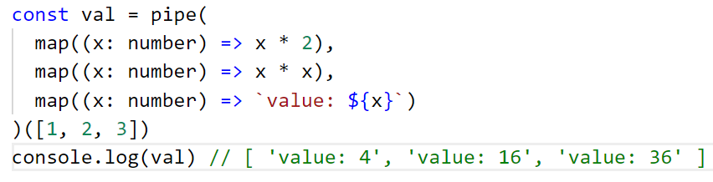
08-4 함수 조합
포인트가 없는 함수 map 구현 하기 계속
최종. 버전 4 타입스크립트 컴파일러가 만족하도록 코드에 타입 명시 하기
map 함수는 T[] 타입 배열을 R[] 타입 배열로 만들어 주는 함수
컴파일러는 map(x => x * 2) 형태의 코드에서 x의 타입 T를 추론할 수 없음
하여 테스트 코드에도 필요 부분에 타입 명시

Slide 42
08-4 함수 조합
포인트가 없는 함수 reduce 구현 하기

Slide 43
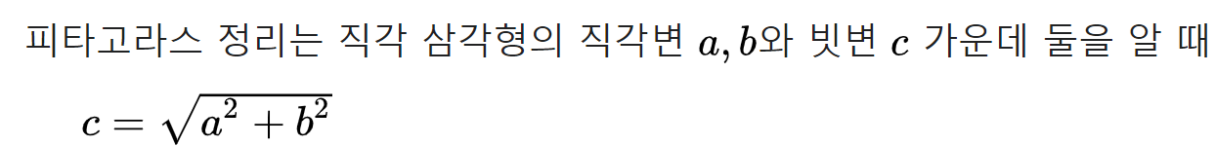
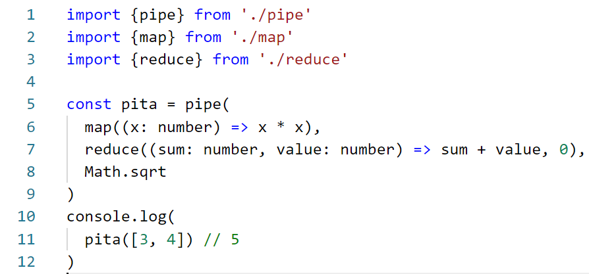
08-4 함수 조합
피타고라스의 정리 함수 조합으로 구현해 보기
피타고라스 정리 공식 - (출처: 한국 위키피디아)
함수 조합 순서 - [a, b] -> [a*a, b*b] -> a*a + b*b -> Math.sqrt

Slide 44
감사합니다
저는 타입스크립트를 좋아합니다. 최고죠.
라이언 달(Ryan Dahl, Node.js 과 Deno 창시자)

